Slide 1
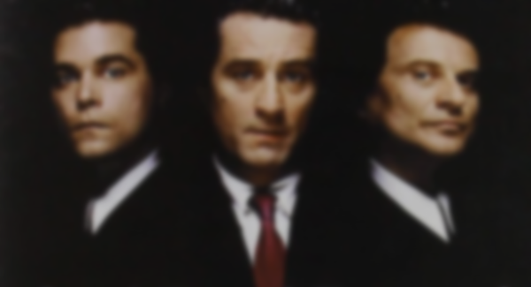
Quei bravi ragazzi 1990

Slide 2



Quei bravi ragazzi 1990
Il Casting
I Premi
La Trama

Slide 3
Quei bravi ragazzi 1990
Il Casting
I Premi
La Trama

Slide 4
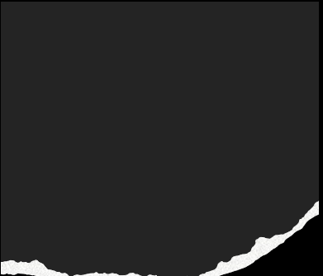
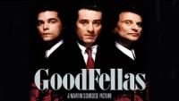
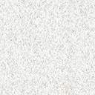
La Trama
Henry Hill è un adolescente scaltro che cresce a Brooklyn, New York, negli anni '50.
Protetto dal potente boss Paul Cicero, entra a far parte di una banda specializzata in furti e contrabbando, insieme a Jimmy Conway e Tommy DeVito. Con il tempo, Henry si rende conto della violenza e della crudeltà del mondo criminale in cui si trova coinvolto. Nel frattempo, si innamora e sposa Karen, ma ha relazioni extraconiugali e si dedica al traffico di droga. La banda compie un grande colpo
alla Lufthansa, ma le cose si complicano e i tradimenti iniziano a minacciare il gruppo. Henry viene arrestato e decide di collaborare con l'FBI, testimoniando contro i suoi ex amici. Dopo il processo, entra nel programma di protezione dei testimoni, lasciando la sua vita criminale per sempre.

Slide 5
Quei bravi ragazzi 1990
Il Casting
I Premi
La Trama

Slide 6
Quei bravi ragazzi 1990
Il Casting
I Premi
La Trama

Slide 7
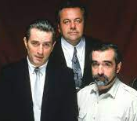
Casting
Quei bravi ragazzi (Goodfellas) è un film del 1990 diretto da Martin Scorsese.
Tratto dal romanzo Il delitto paga bene di Nicholas Pileggi, a sua volta basato sulle vicende del pentito Henry Hill, il film è stato scritto a quattro mani dallo stesso Pileggi e da Scorsese. Il titolo fu modificato poiché l'originale, Wiseguy, avrebbe potuto confondersi con una serie TV omonima.
Considerato tra i migliori film del regista siculo-americano, è stato a più riprese definito uno dei migliori film della storia del cinema. Gli attori principali che recitano in questo film sono Ray Liotta, che interpreta Henry Hill,Robert De Niro che interpreta James Conway, Joe Pesci che interpreta Tommy DeVito, Paul Sorvin che interpreta Paul Cicero, Lorraine Bracco che interpreta Karen Hill ,Frank Vincent che interpreta Billy Batts, Christopher Serronev che interpreta Henry Hill e Tony Sirico che interpretava Tony Stacks

Slide 8
Quei bravi ragazzi 1990
Il Casting
I Premi
La Trama

Slide 9
Quei bravi ragazzi 1990
Il Casting
I Premi
La Trama

Slide 10
Premi
Candidato a sei Oscar nel 1991, si aggiudicò l'Oscar al miglior attore non protagonista, andato a Joe Pesci, per l'interpretazione del mafioso Tommy DeVito, ispirato al gangster Thomas DeSimone. Nel 1998 l'American Film Institute l'ha inserito al novantaquattresimo posto della classifica dei migliori cento film statunitensi di tutti i tempi, mentre dieci anni dopo, nella lista aggiornata, è salito al novantaduesimo posto. Nel 2000 è stato scelto per la conservazione nel National Film Registry della Biblioteca del Congresso degli Stati Uniti.
Viene considerato, insieme a Mean Streets - Domenica in chiesa, lunedì all'inferno del 1973 e Casinò del 1995, la seconda parte di una trilogia del regista realizzata sulla mafia.
Inoltre viene dato a Joe Pesci l’Oscar al miglior attore non protagonista nel 1991, Good Fellas inoltre riceve anche il Premio Leone d'argento nel 1990 - Premio speciale per la regia a Martin Scorsese al festival di Venezia, a Bafta nel 1991 ha vinto 5 premi : Premio miglior film, Premio miglior montaggio a Thelma Schoonmaker, Premio miglior regista a Martin Scorsese, Premio migliore sceneggiatura non originale a Nicholas Pileggi, Martin Scorsese, Premio migliori costumi con un totale di 7 premi vinti.

Slide 11
Conclusioni

Slide 12
Conclusioni
Spero che questa presentazione vi sia piaciuta e che non vi abbia annoiato troppo.Vi ringrazio della visione e vi auguro una buona giornata!!!

